Slide 1
《数据科学理论与实践》之 数据产品及开发
朝乐门
中国人民大学
chaolemen@ruc.edu.cn

Slide 2
5.2 主要特征
朝乐门
中国人民大学
chaolemen@ruc.edu.cn

Slide 3
数据产品的特征
▼第5章【数据产品及开发】
►5.2 主要特征
1.以数据为中心的产品设计
2.2 数据产品的多样性
2.3 数据产品的层次性
2.4 数据产品的增值性

Slide 4
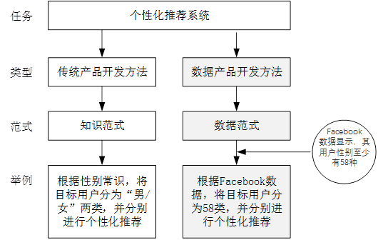

1.以数据为中心
▼第5章【数据产品及开发】
►5.2 主要特征

Slide 5
2.多样性
▼第5章【数据产品及开发】
►5.2 主要特征
数据类产品
干净数据
脱敏数据
集成数据
规约数据
标注数据
….
信息类产品
数据新闻
数据订阅
报告/快报/摘录
…
知识类产品
百科全书
智慧类产品
决策支持
数据洞见
数据业务化
数据驱动
定题服务
语料库
领域本体
…
知识库
规则库
…
整齐数据

Slide 6
多样性
▼第5章【数据产品及开发】
►5.2 主要特征
Google
Gmail
GFS
YouTube
Google Analytics
数据集
数据库
App
软件系统
硬件设备
集成服务
辅助服务
增值开发
基础平台

Slide 7
3.层次性
▼第5章【数据产品及开发】
►5.2 主要特征

Slide 8

数据分析式思维 （Data-Analytic Thinking）
▼第5章【数据产品及开发】
►5.2 主要特征
2/3的癌症是因为运气差 ？《Science》 | 大数据分析的套路与陷阱

Slide 9
4.增值性
▼第5章【数据产品及开发】
►5.2 主要特征
数据科学的3要素
数据科学家的3C精神

Slide 10
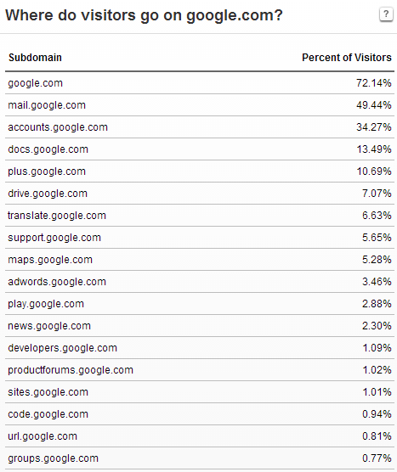

Google 的数据产品
▼第5章【数据产品及开发】
►5.2 主要特征
有统计显示，Google 产品和服务已经超过 200余种（Mahesh Mohan，2016.9）
Top10 Google Products & Services （来源：Alexa traffic stats of Google.com ）

Slide 11
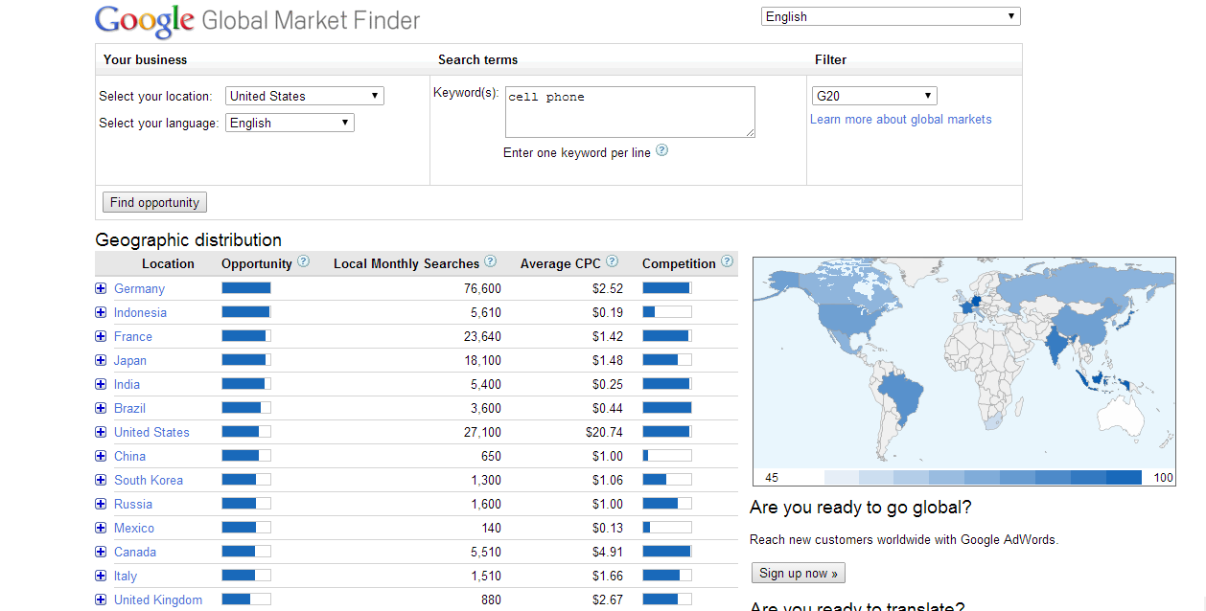
Google全球商机洞察（Global Market Finder）
▼第5章【数据产品及开发】
►5.2 主要特征

Slide 12


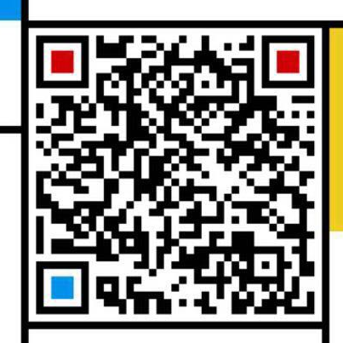
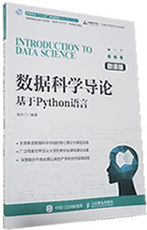

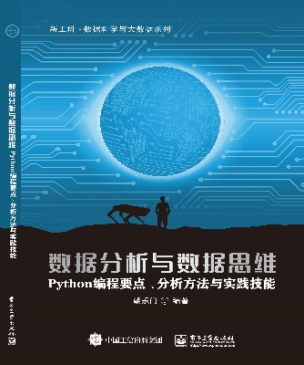
▼第5章【数据产品及开发】
►结束
chaolemen
@
ruc.edu.cn
参考书目
微信公众号
主讲人联系方式
主讲人微信

